Slide 1

BÀI
ÔN TẬP VÀ KỂ CHUYỆN
65
Đọc
1
trong
trông
khung
vừng
việc
chiên
tiếp
tiếng
nhiệm
yến
biết
diều
yếu

Slide 2
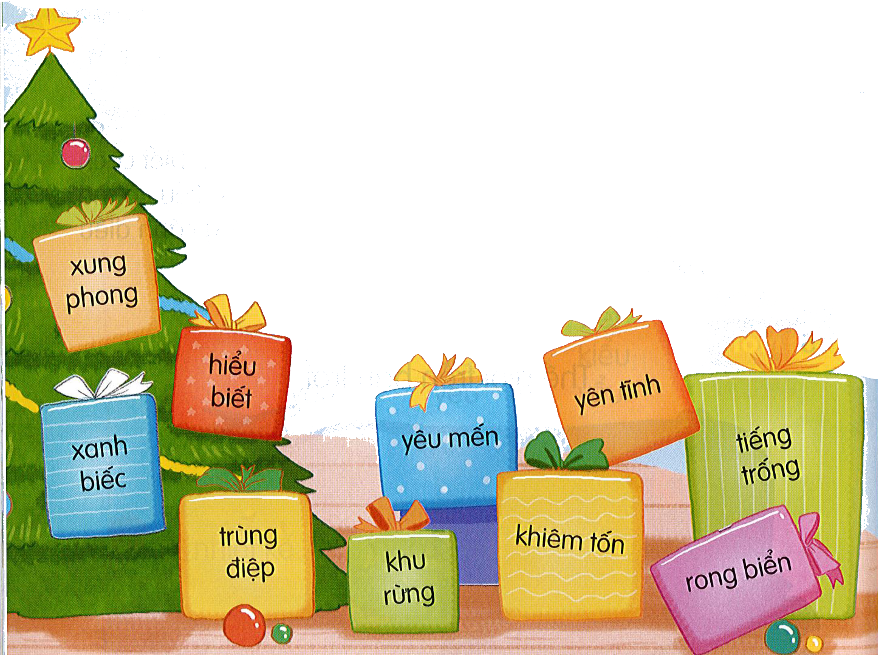

Slide 3
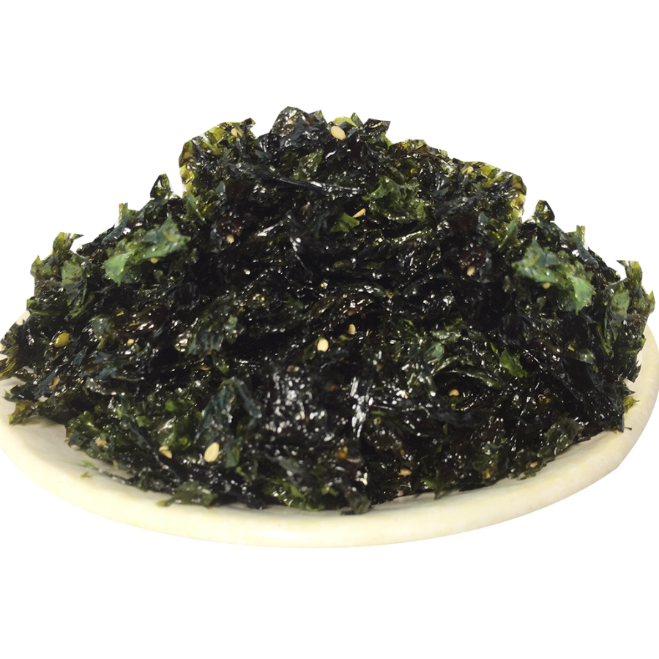
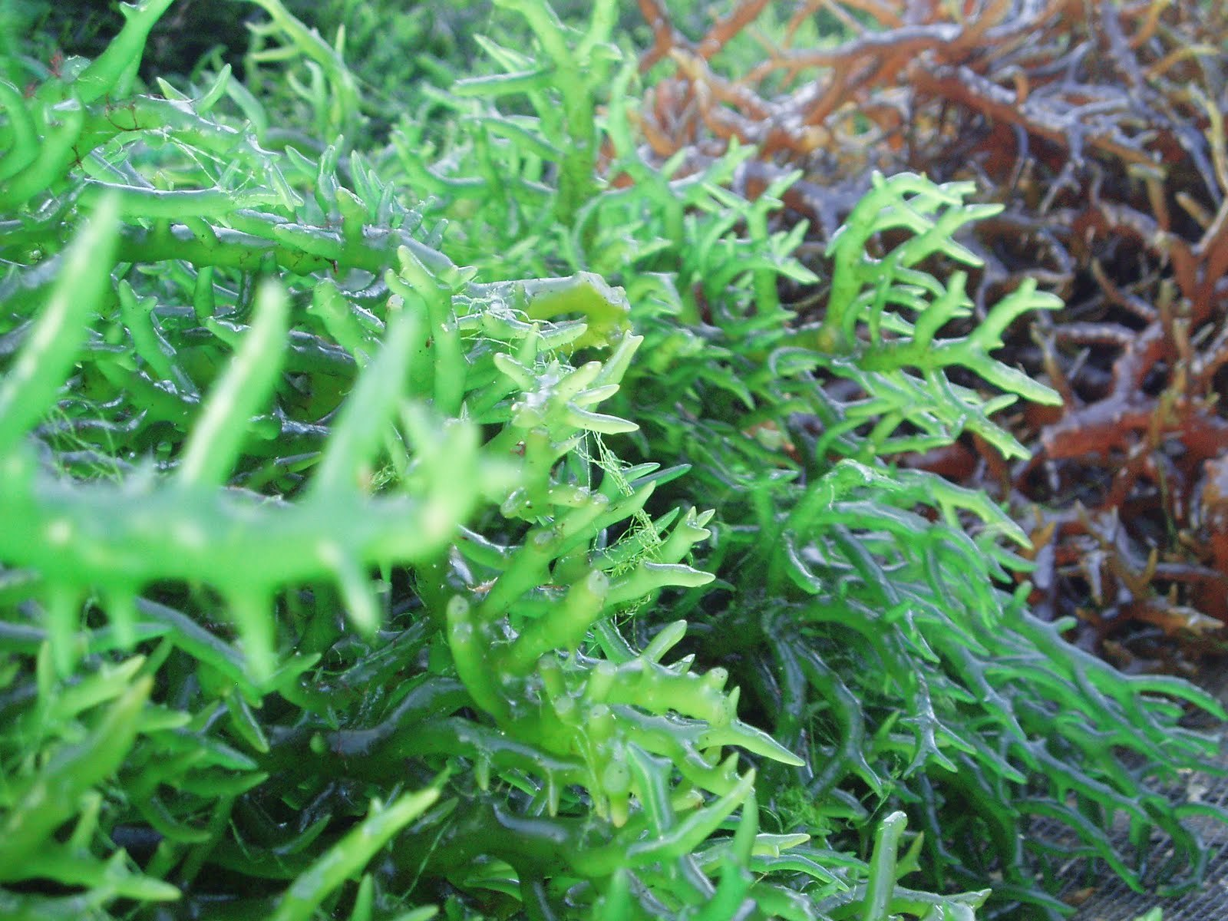
rong biển

Slide 4
Trái đất của chúng ta vô cùng rộng lớn. Núi rừng trùng điệp. Đồng xanh bao la. Bầu trời cao rộng. Biển cả mênh mông. Sự sống không ngừng sinh sôi, nảy nở. Chúng ta cần biết yêu quý, giữ gìn và bảo vệ sự sống trên trái đất này.
Notes:
GV chú ý giải thích cho HS hiểu tác dụng của dấu ngoặc kép.

Slide 5
Trái đất của chúng ta vô cùng rộng lớn. Núi rừng trùng điệp. Đồng xanh bao la. Bầu trời cao rộng. Biển cả mênh mông. Sự sống không ngừng sinh sôi, nảy nở. Chúng ta cần biết yêu quý, giữ gìn và bảo vệ sự sống trên trái đất này.
Trái đất của chúng ta thế nào?
Chúng ta cần làm gì cho sự sống trên trái đất?
Sự sống trên trái đất ra sao?

Slide 6
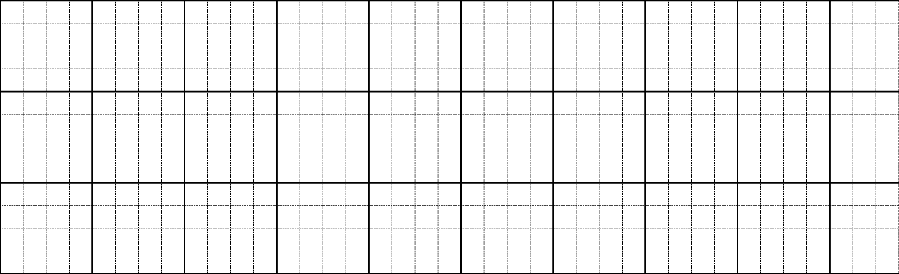
Viết
2
Cánh diều chao liệng trên
bầu trời
Notes:
Câu dài nên GV hướng dẫn viết bảng nhé

Slide 7
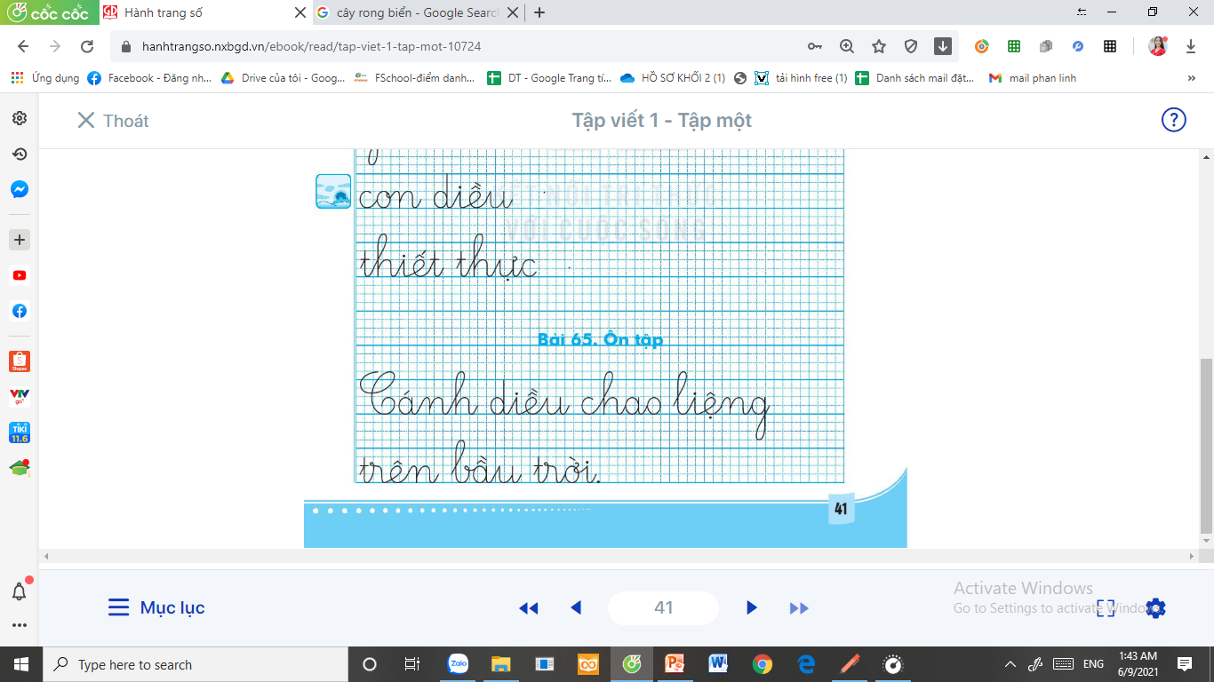
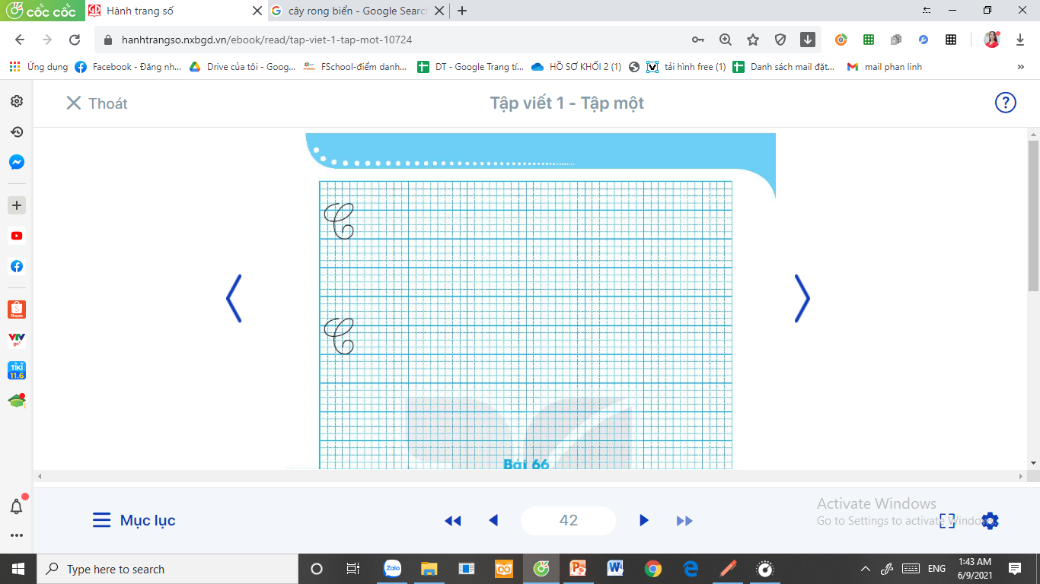

Slide 8



Thư giãn nào!

Slide 9

Ôn tập và kể chuyện
Bài
65
TIẾT 2

Slide 10
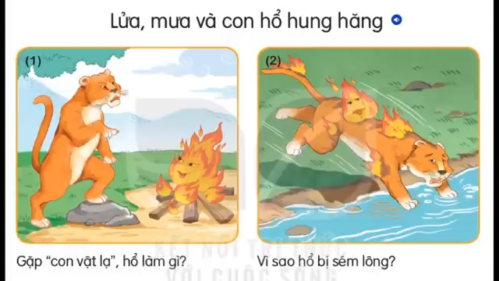
3
Kể chuyện

Slide 11
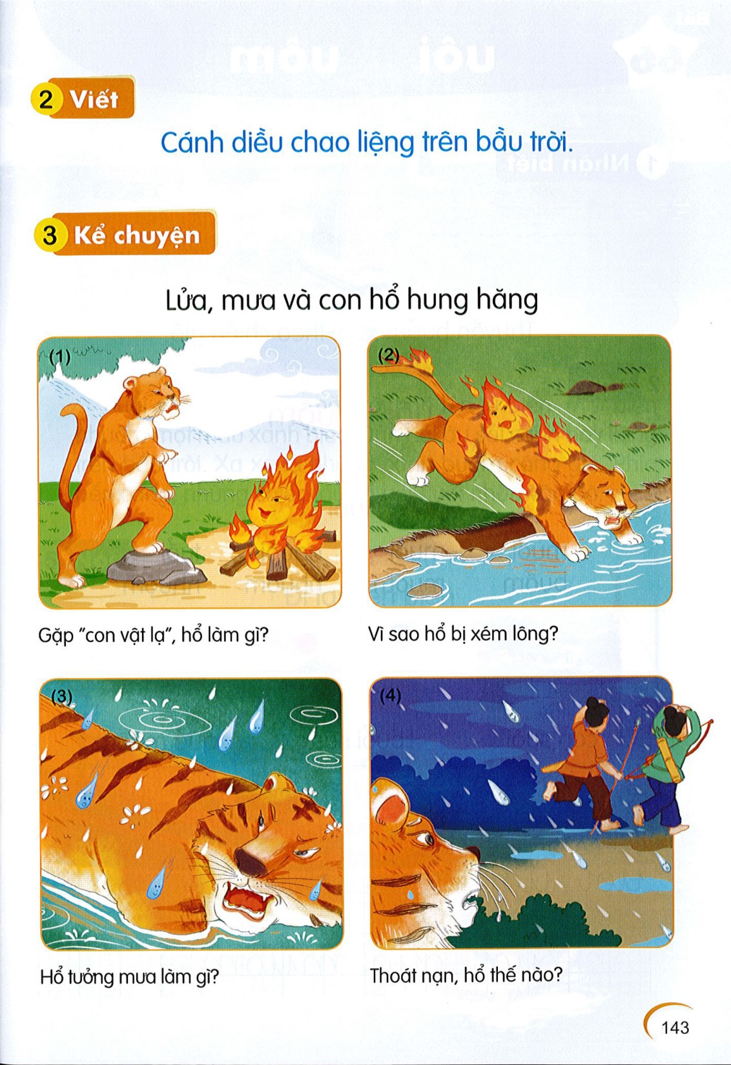
Lửa, mưa và con hổ hung hăng

Slide 15

Lửa, mưa và con hổ hung hăng

